Slide 1
Kurzvorstellung von Kahoot
Einfache, schnell erstellte Lernspiele
Berlin
29.01.2016
Tamara Pianos

Slide 2
kahoot
Kahoot! is a free game-based learning platform that makes it fun to learn – any subject, in any language, on any device, for all ages!
Das Ziel von Kahoot ist es, sehr schnell einfache Spiele zu erstellen, die sich in jede Klassenraumsituation einbinden lassen
Kahoot! will auch die Leute aus der letzten Reihe erreichen und einbinden
Soll Freude und Motivation für alle bringen
Notes:
https://play.kahoot.it/#/k/1e07ebef-e691-4eec-9637-3ba92d1775aa und https://play.kahoot.it/#/k/5c0b190a-8ae0-4b87-9efc-e9e9f321ef61

Slide 4
Einige URLs
Bei Kahoot anmelden (einfach und schnell) und eigene Kahoots erstellen: https://getkahoot.com/
Nachnutzbare Kahoot PPTs etc: https://getkahoot.com/blog/the-official-kahoot-professional-development-superpack#_=_
Beispiel, vom 29.01.2016 (erstellt von Nicole Krüger): https://play.kahoot.it/#/k/1e07ebef-e691-4eec-9637-3ba92d1775aa
Ein vorhandenes Kahoot vom Smartphone o.ä. starten: https://kahoot.it/#/ (Hier muss man dann die PIN für das Kahoot eingeben.)
Notes:
https://play.kahoot.it/#/k/1e07ebef-e691-4eec-9637-3ba92d1775aa Bei Kahoot anmelden (einfach und schnell) und eigene Kahoots erstellen: https://getkahoot.com/
Nachnutzbare Kahoot PPTs etc: https://getkahoot.com/blog/the-official-kahoot-professional-development-superpack#_=_
Beispiel, vom 29.01.2016 (erstellt von Nicole Krüger): https://play.kahoot.it/#/k/1e07ebef-e691-4eec-9637-3ba92d1775aa
Ein vorhandenes Kahoot vom Smartphone o.ä. starten: https://kahoot.it/#/ (Hier muss man dann die PIN für das Kahoot eingeben.)

Slide 5
Noch ein Beispiel
Offizielles Beispiel von Kahoot mit verschiedenen Fragen (auf Englisch):
https://play.kahoot.it/#/k/d2b8b484-6ae6-4563-ab56-b4d97749f2ee

Slide 6
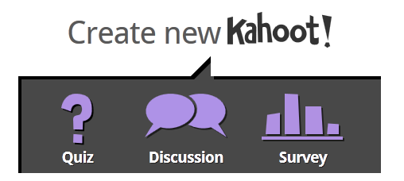
Optionen Quiz, Discussion oder Survey

Slide 7
Hintergrundinformationen
Vortrag von bei der emtacl2015 in Trondheim von Alf Inge Wang, einem der Entwickler von Kahoot:
https://dl.dropboxusercontent.com/u/1483254/emtacl15/presentations/2015-04-22-Why_game-based_learning-Alf_Inge_Wang.pdf
Co-founder/Inventor/Researcher Kahoot!
http://www.idi.ntnu.no/~alfw/
Video der Präsentation:
https://vimeo.com/126346091

Slide 8
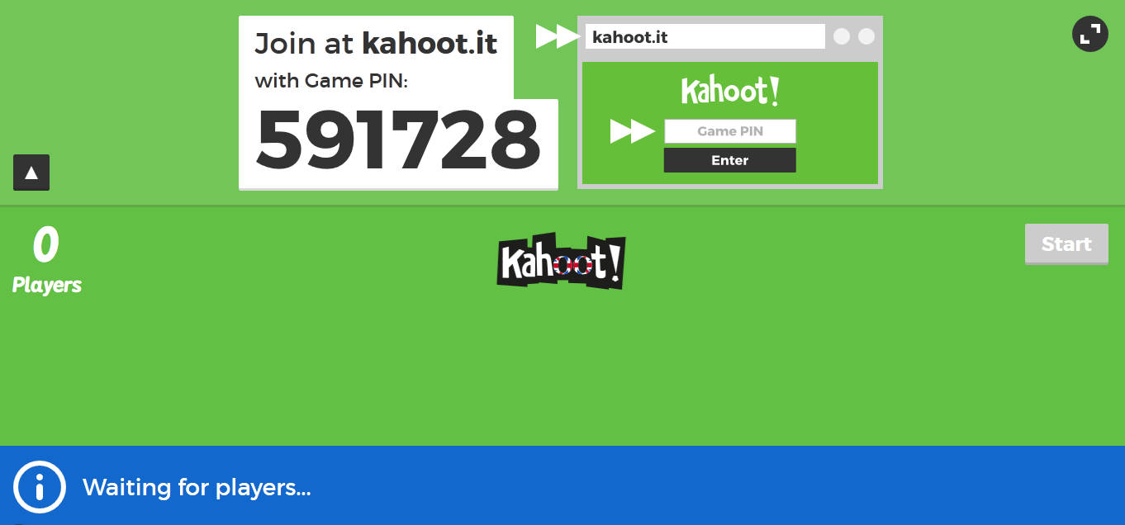
Auf der Webseite steht die PIN, die auf dem Smartphone o.ä. eingegeben werden muss.
Beim Testen beachten:
Es gibt einmal die Sicht von der Person,
die das Kahoot am Rechner startet
und dann die Sicht von den Teilnehmenden.
Zum Testen muss sich normalerweise ein Person
als Teilnehmer/in mit dem PIN anmelden.

Slide 9
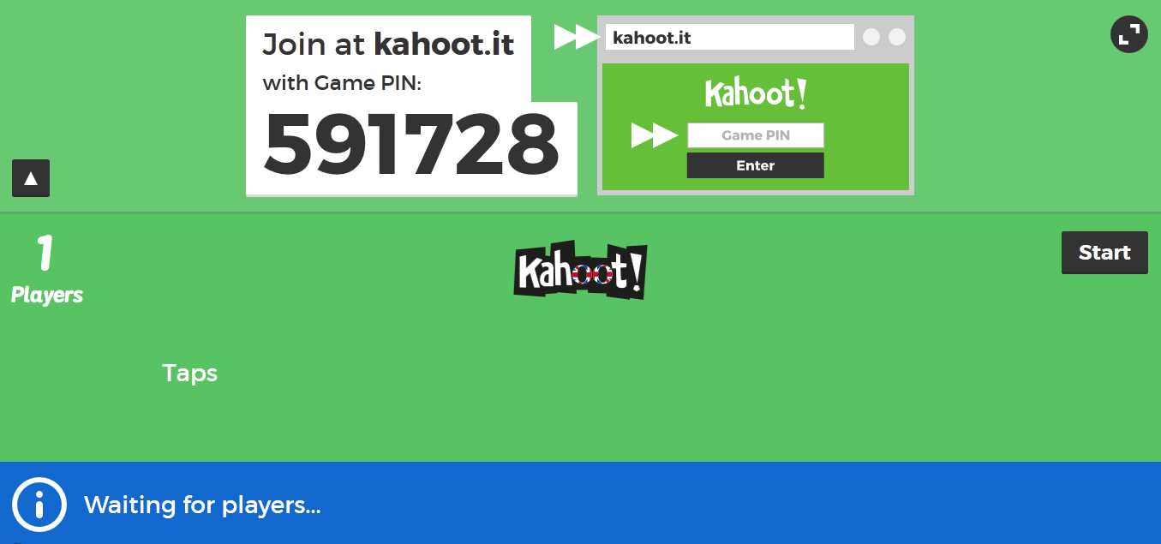
Sobald mindestens eine Person
angemeldet ist, ist der Startbutton
aktiv und man kann beginnen.

Slide 10
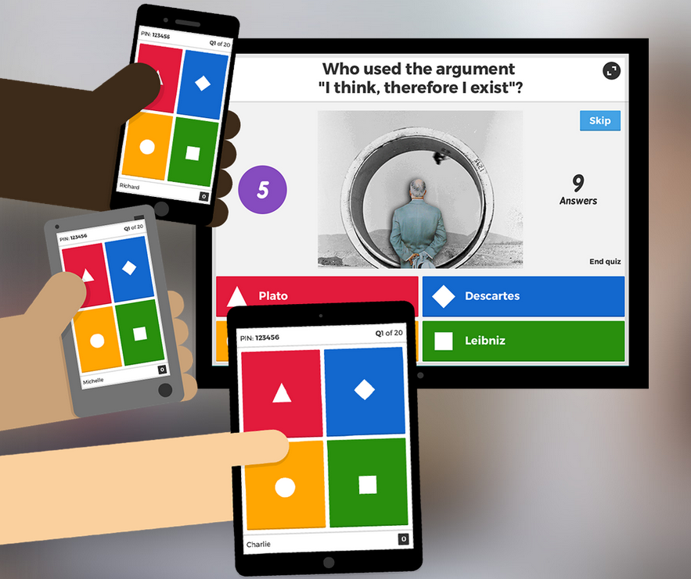
Spielregeln wie bei „Wer wird Millionär?“
Wichtig: Auf dem Smartphone oder Tablet sind nur die Farben zu sehen –
nicht die kompletten Antworten

Slide 11
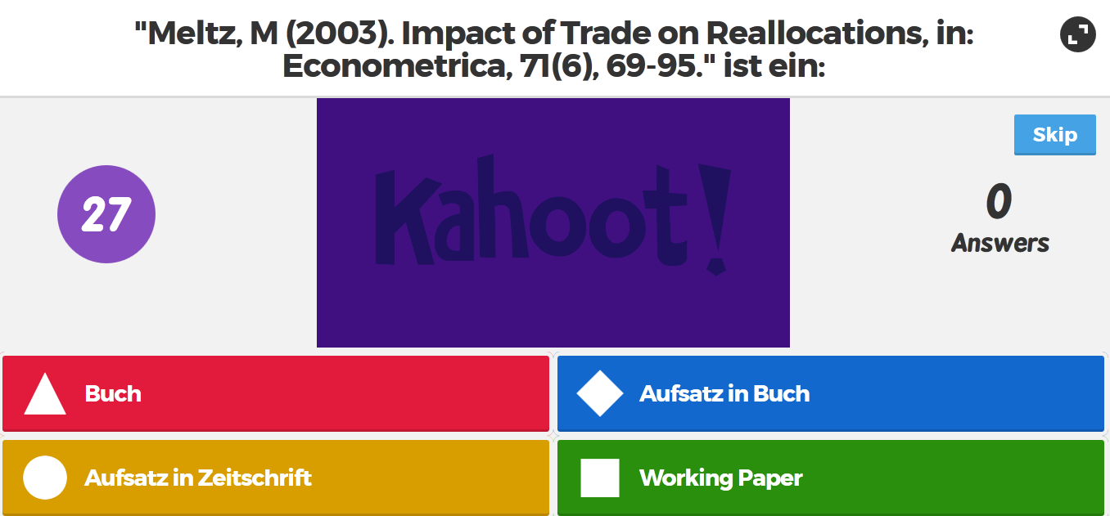
Beispiel

Slide 12
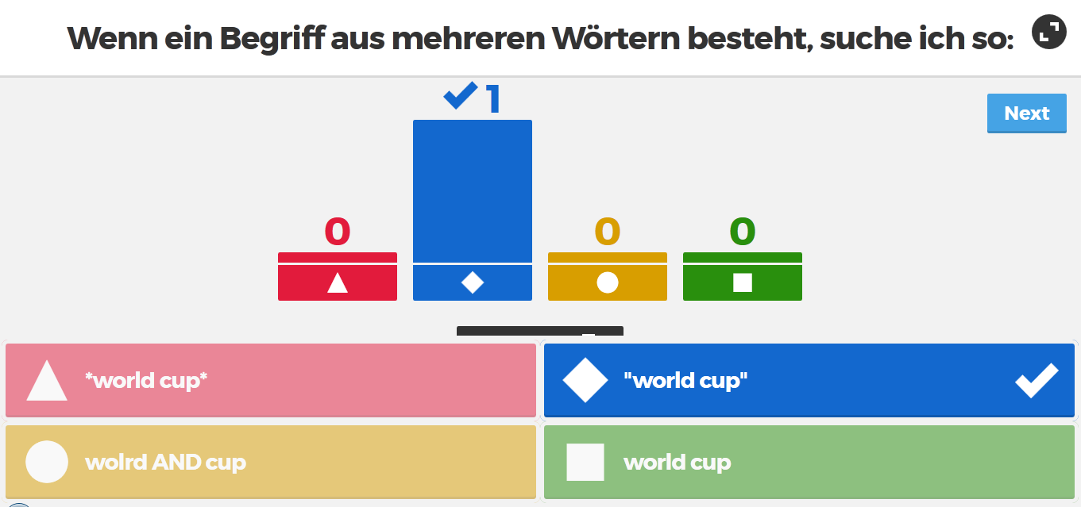

Slide 13
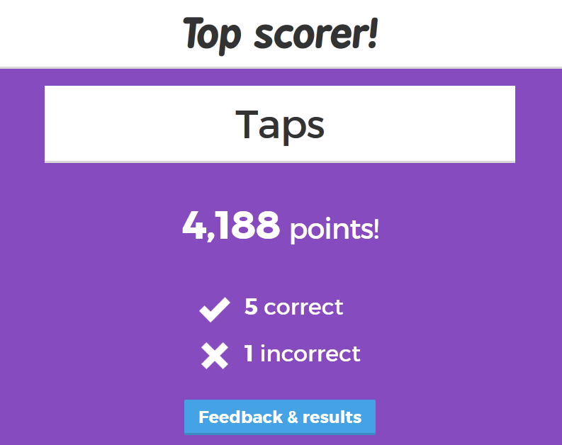

Slide 14
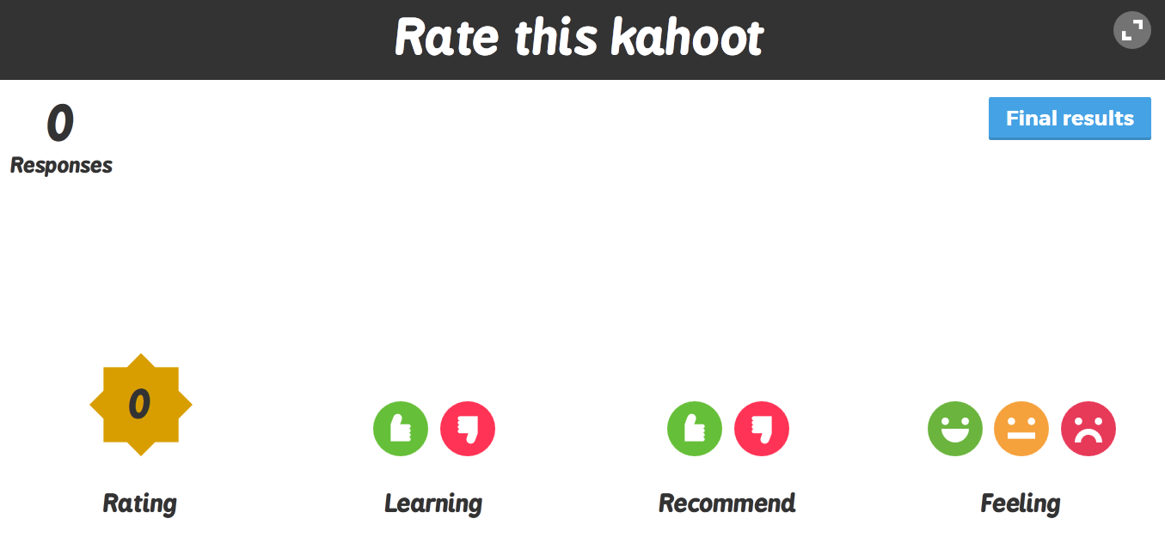

Slide 15
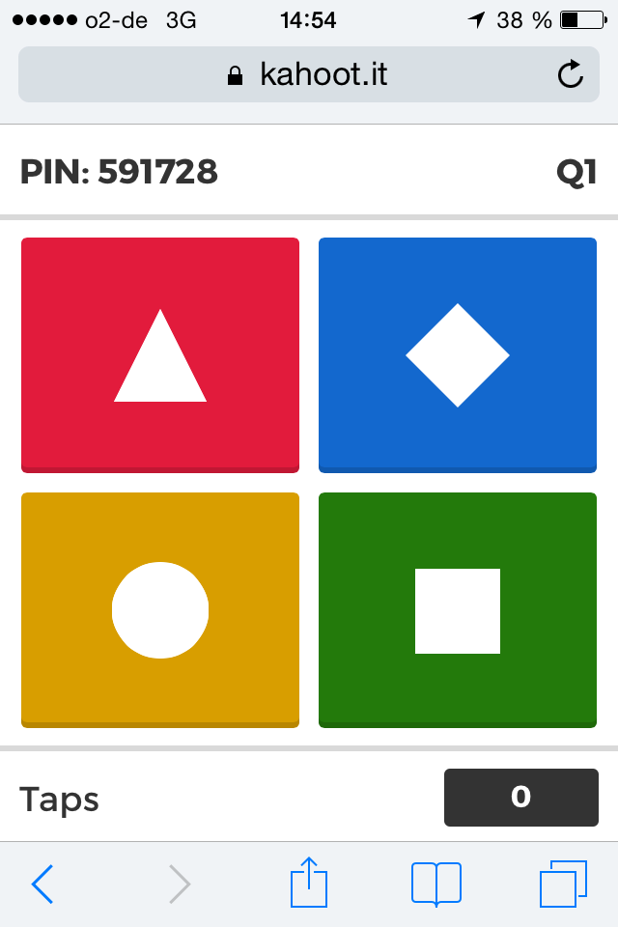
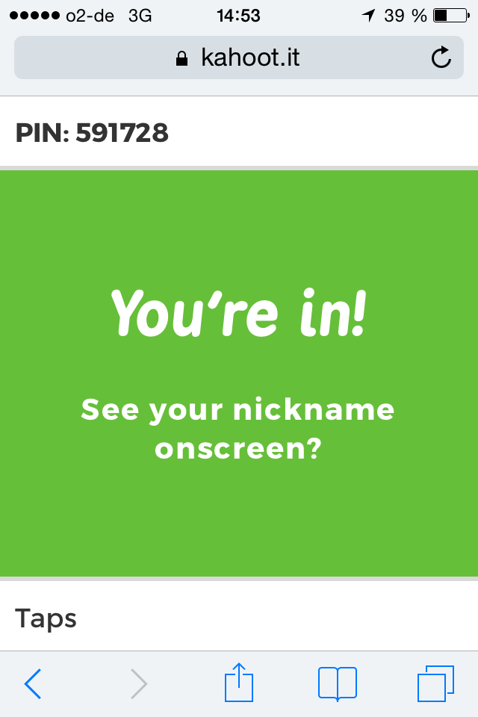
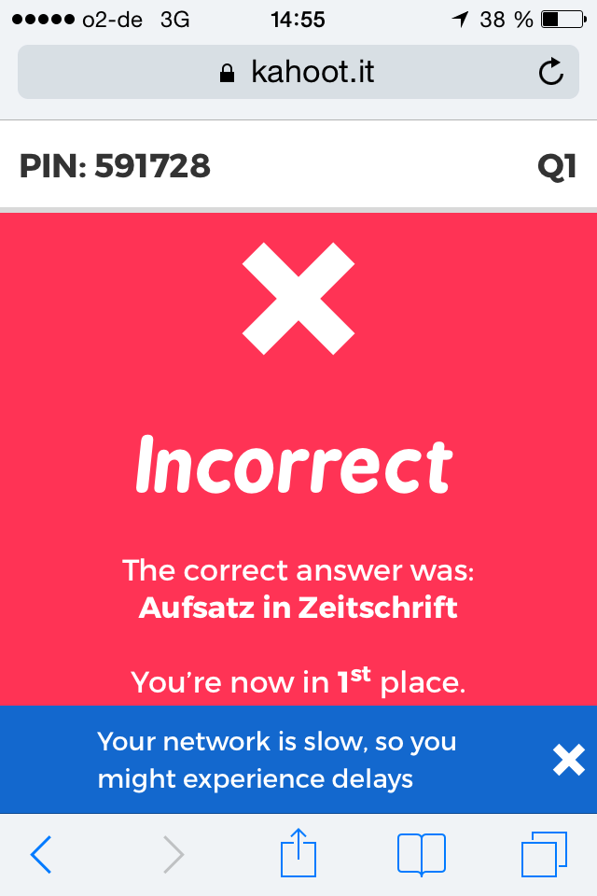
Smartphone-Sicht

Slide 16
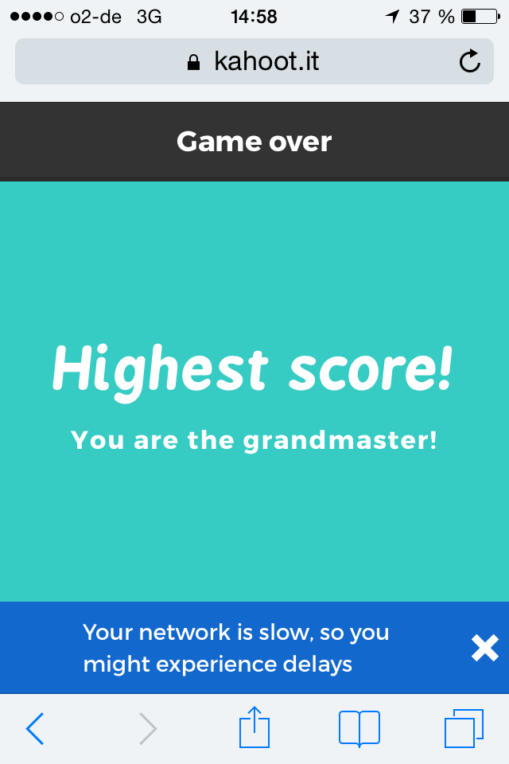
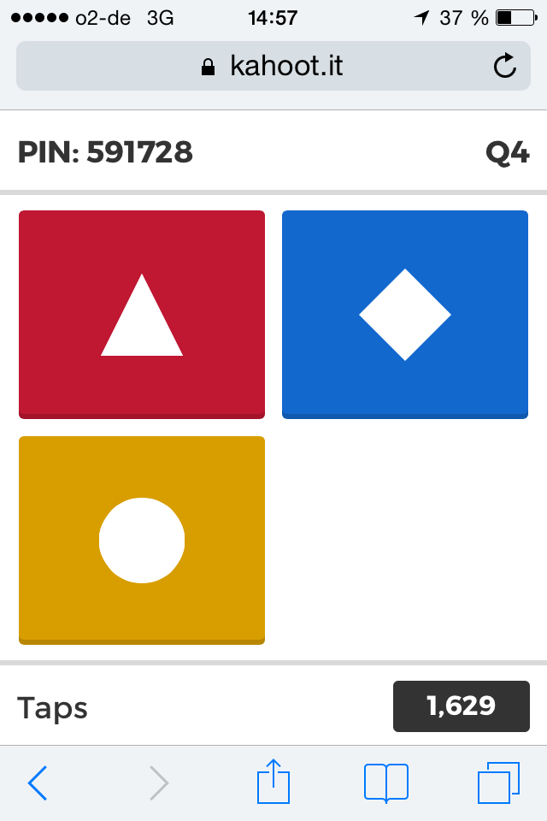
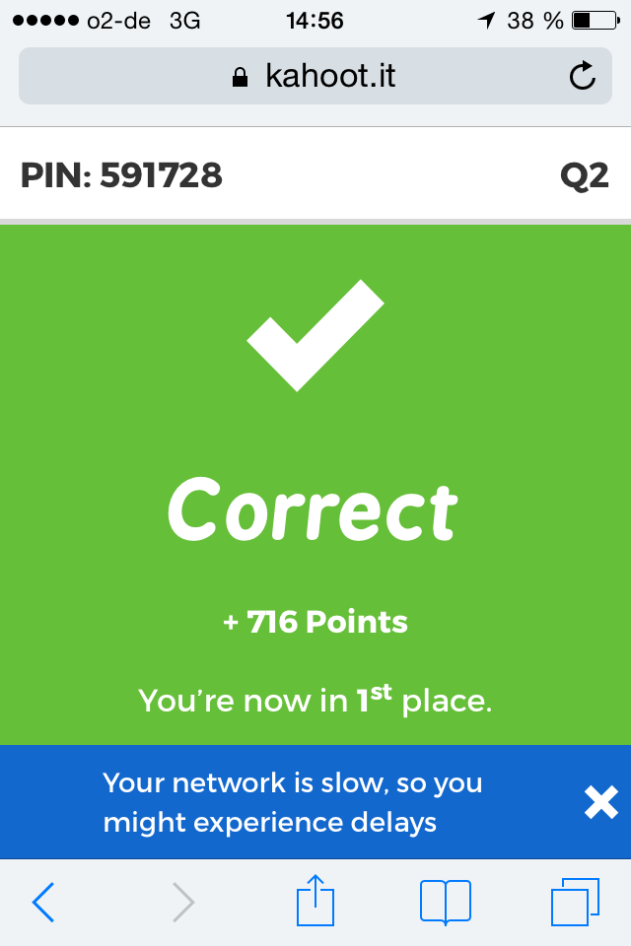

Slide 17
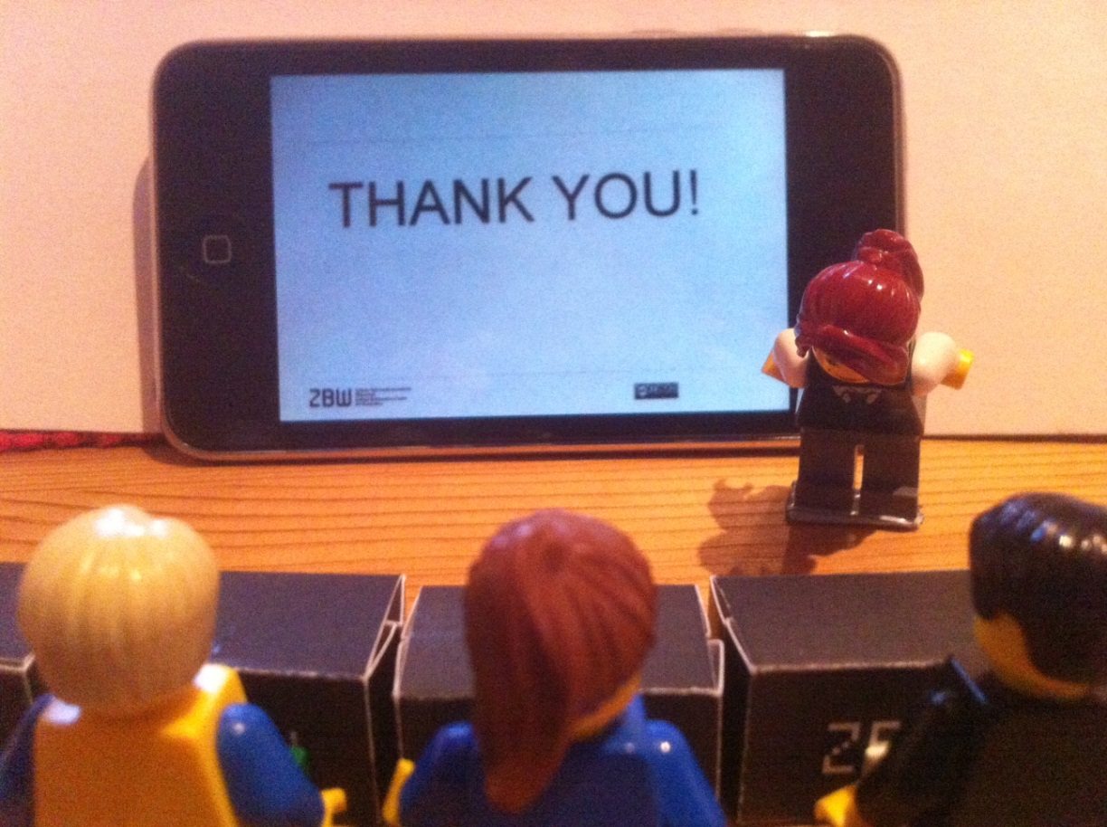
Danke! Fragen? Kontakt
TAMARA PIANOS ZBW
T: 0431–8814–365 E: t.pianos@zbw.eu www.zbw.eu
Slideshare
Mendeley
ResearchGate
http://www.zbw.eu/de/recherchieren/econbiz-mobile/tamara-pianos/

